Slide 1
基于多重回归分析的决策模型
UM003 钟宇璋 石家玉 杨宜树

Slide 2
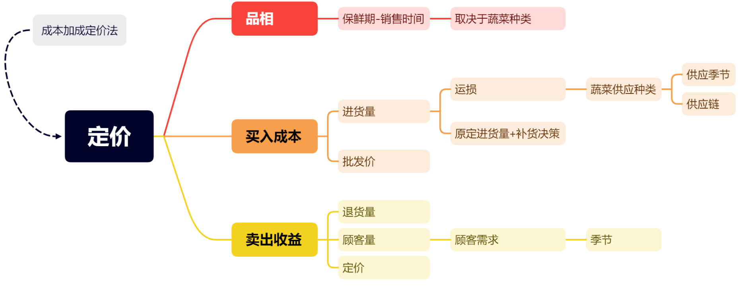
综述-概念理解

Slide 3
综述-方法应用
关键词：
斯皮尔曼系数 高斯拟合
数据可视化 复合线性回归 层次分析法
解决过程：
数据预处理 寻找数据关系 建立模型 寻找策略 优化策略

Slide 4
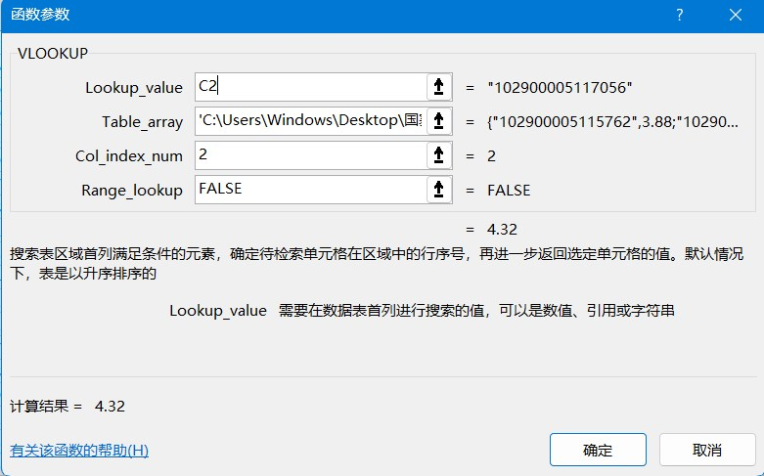
数据预处理(1):Vlookup函数
寻找对应日期
对应单品的批发价

Slide 5
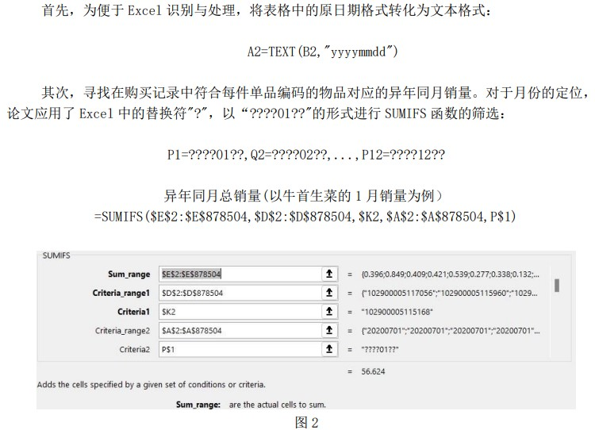
数据预处理(2):Sumifs函数
日期格式转换
月份筛选
函数形式

Slide 6
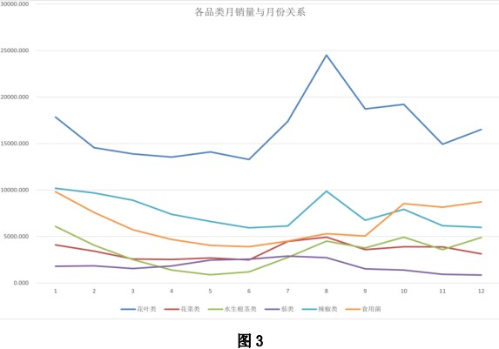
问题一
各品类月销量与月份关系

Slide 7
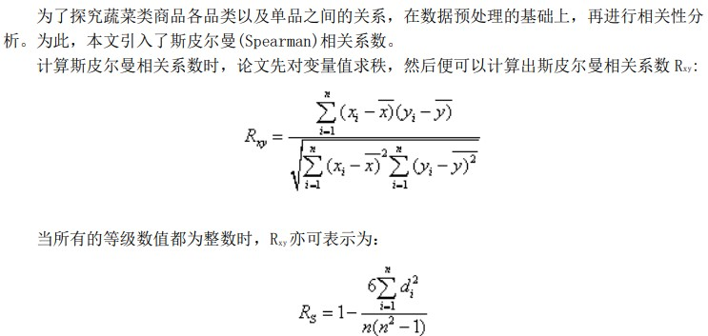
斯皮尔曼相关系数原理

Slide 8
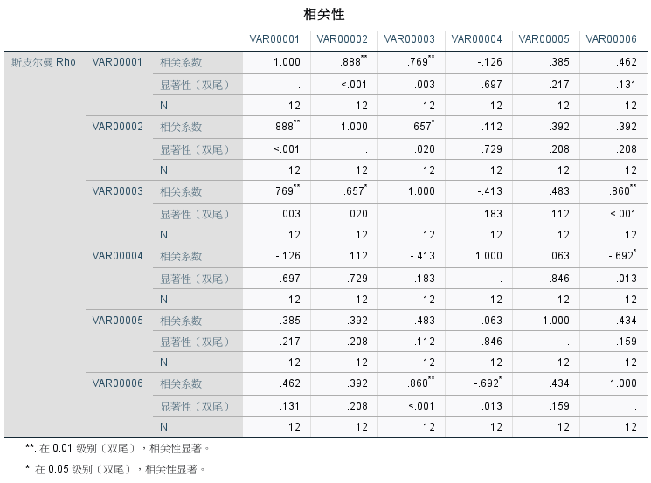
品类间相互关系
花叶类与花菜类，花叶类与水生根茎类，水生根茎类与食用菌有明显的正相关趋势(Rxy>0.75)。
茄类与食用菌有一定的负相关趋势 (Rxy 接近 0.70)。
注：Rxy是斯皮尔曼相关系数

Slide 9
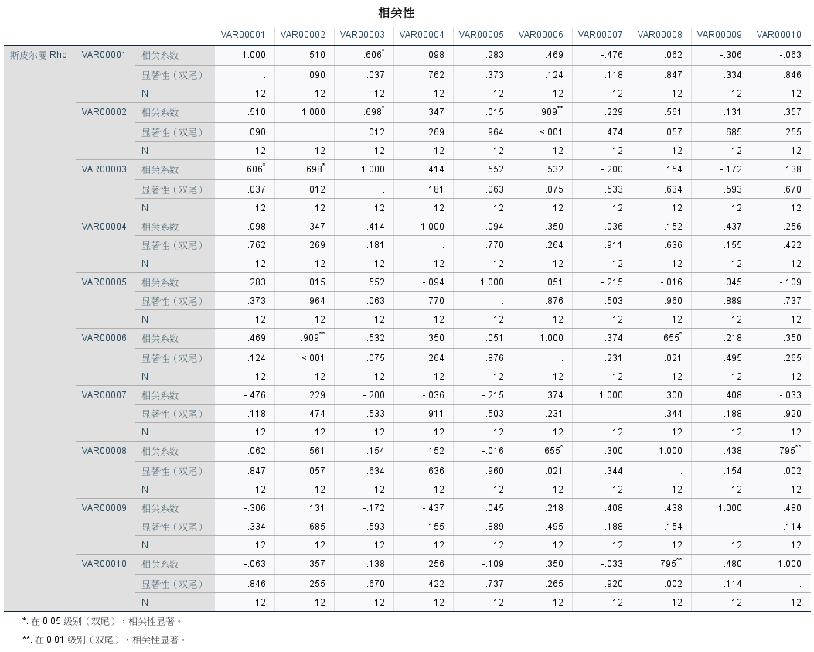
单品相关性举例（茄类）
相关趋势极其明显的有：青茄子(2)与紫茄子(1)（Rxy=0.989）。
注：我们对极其明显的定义是：Rxy>=0.95,双尾显著性<=0.05。

Slide 10
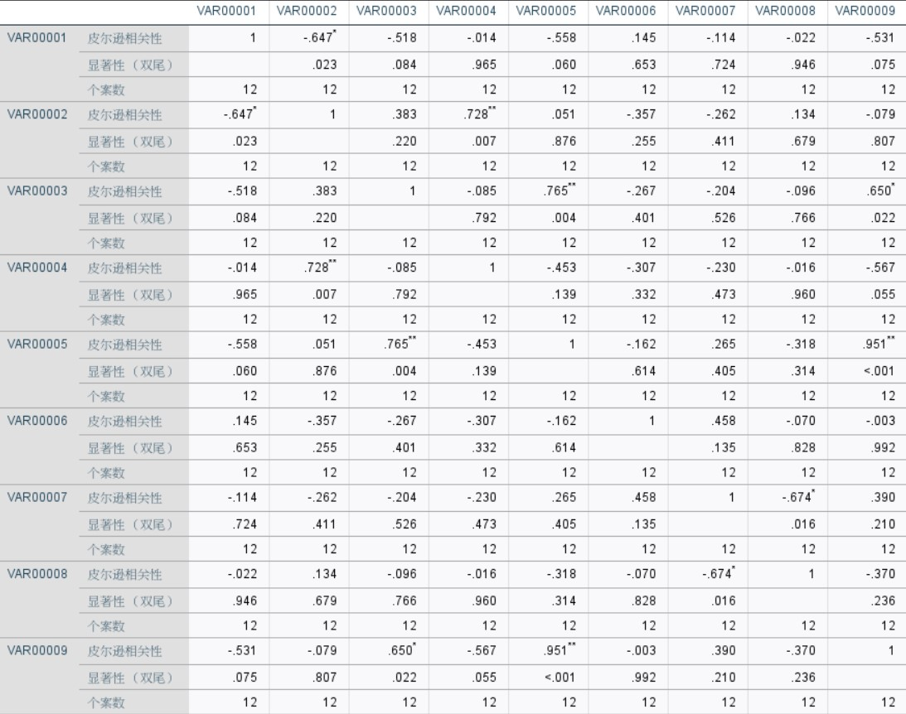
单品相关性举例（食用菌）
相关趋势极其明显的有：姬菇 (1)与海鲜菇(1)（Rxy=0.951）。
注：我们对极其明显的定义是：Rxy>=0.95,双尾显著性<=0.05。

Slide 11
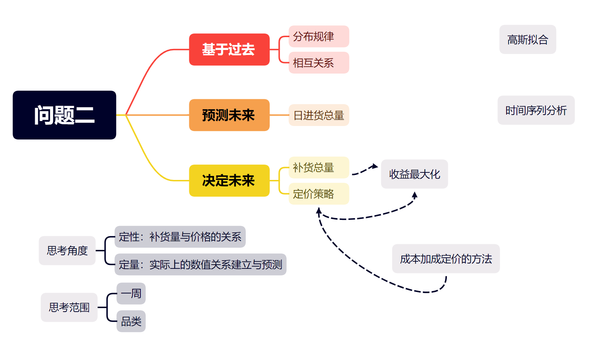
问题二

Slide 12
成本加成定价公式
根据每条历史销售数据的统计与分析，推导出每日各产品的成本加成定价(Jc)公式，
公式如下：
成本加成定价=[批发价/(1-单品损耗/100)]*[1+(销售单价 - 批发价)/ 批发价]

Slide 13
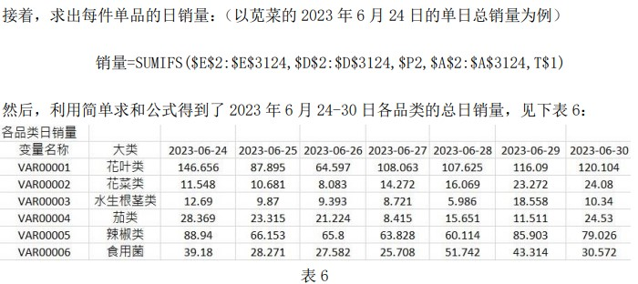
2023 年 6 月 24-30 日各品类的总日销量

Slide 14
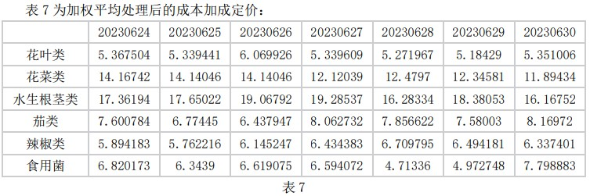
成本加成定价的加权平均处理
首先，根据 VLOOKUP 函数定位到了不同单品的成本加成定价，然后计算出不同单品的权重 (Q)，权重公式为：
Q=单品日销量/单品所属品类日销量
加权平均处理得到加权平均后成本加成定价的公式为：
加权平均后成本加成定价=Q*Σ(成本加成定价i),i = 1,2,3,...,n.
*成本加成定价i：代表各品类内各单品计算出的成本加成定价。

Slide 15
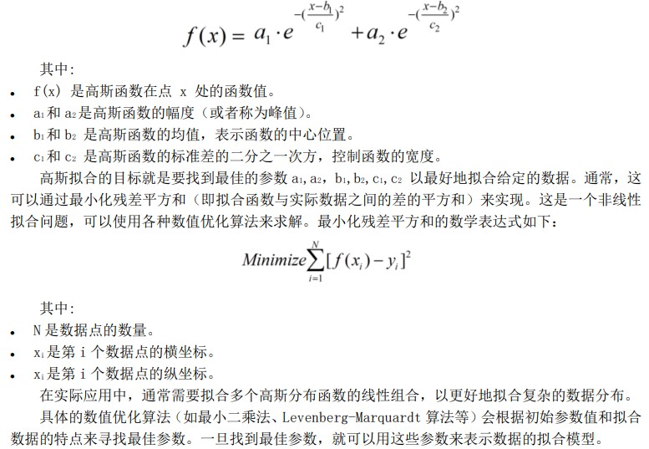
高斯函数的模型建立
建模顺序：
1.找到各蔬菜品类的销售总量与成本加成定价的对应关系。
2.再根据时间序列分析方法，预测未来一周(2023 年 7 月 1-7 日)每日的补货量以及定价策略。
高斯拟合是一种常用的数据拟合方法，它用高斯分布函数来近似描述数据的分布情况。高斯分布函数也称为正态分布函数，通常用于描述连续型随机变量的分布。
高斯拟合的目标是找到一个或多个高斯分布函数的参数，使其最好地拟合给定的数据。论文将用高阶高斯拟合进行数据模拟，以下用阶数为2的高斯拟合举例，一般公式为：

Slide 16
高斯函数的模型建立

Slide 17
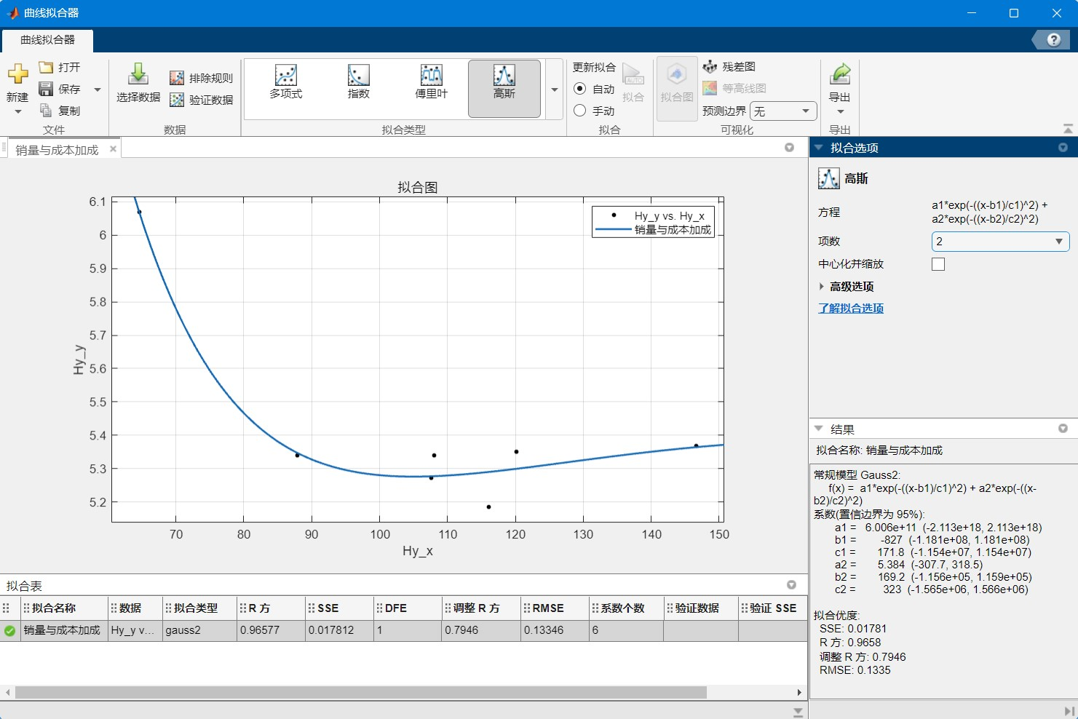
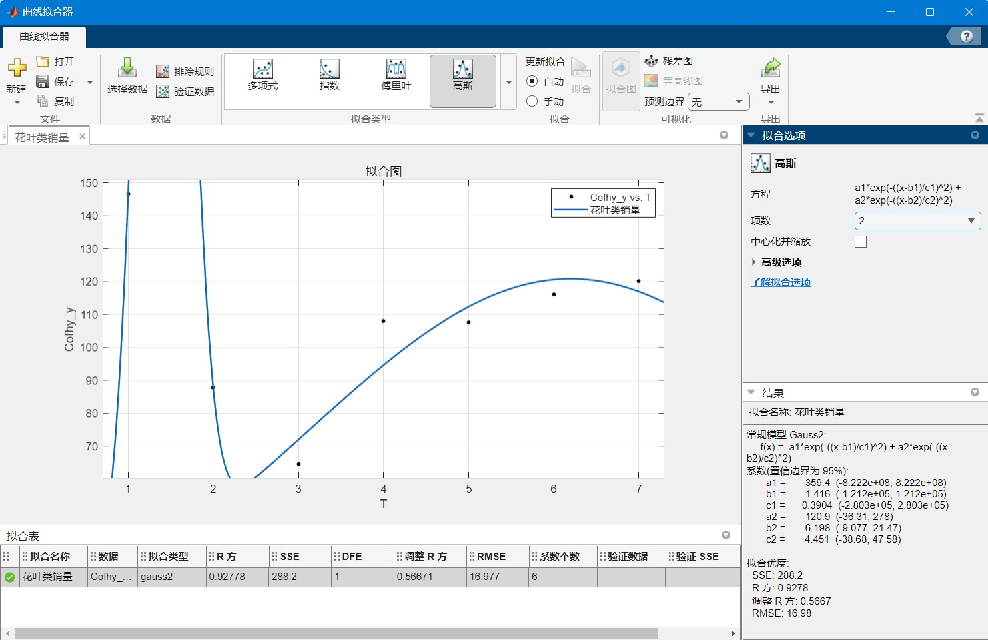
花叶类
每日补货量依次为：102.4 千克，81.39 千克，58.44 千克，37.83 千克，22.17 千克，11.69 千 克，5.60 千克； 每日平均定价依次为：5.28 元/千克，5.42 元/千克，6.55 元/千克，10.6 元/千克，19.2 元/千 克，31.45 元/千克，42.45 元/千克。 在这样的补货量决策和定价决策下收益最大。
x:销量 y:成本加成定价
t:时间 y:销量

Slide 18
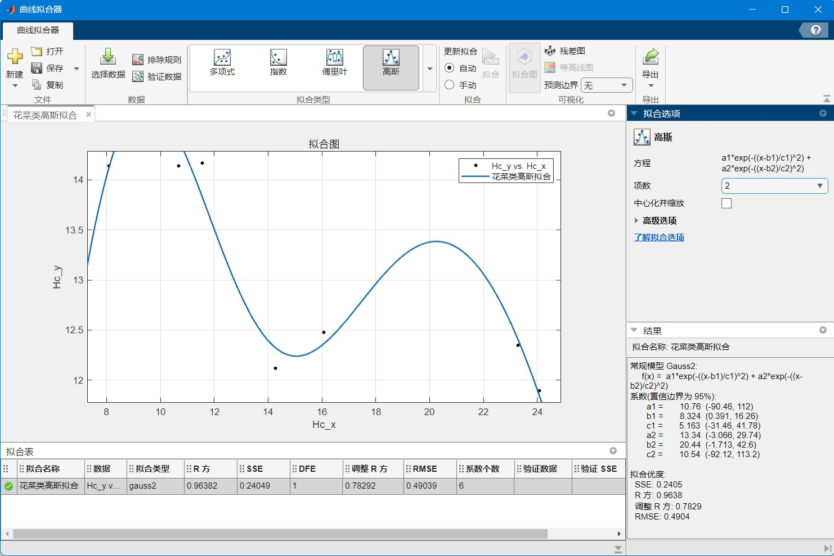
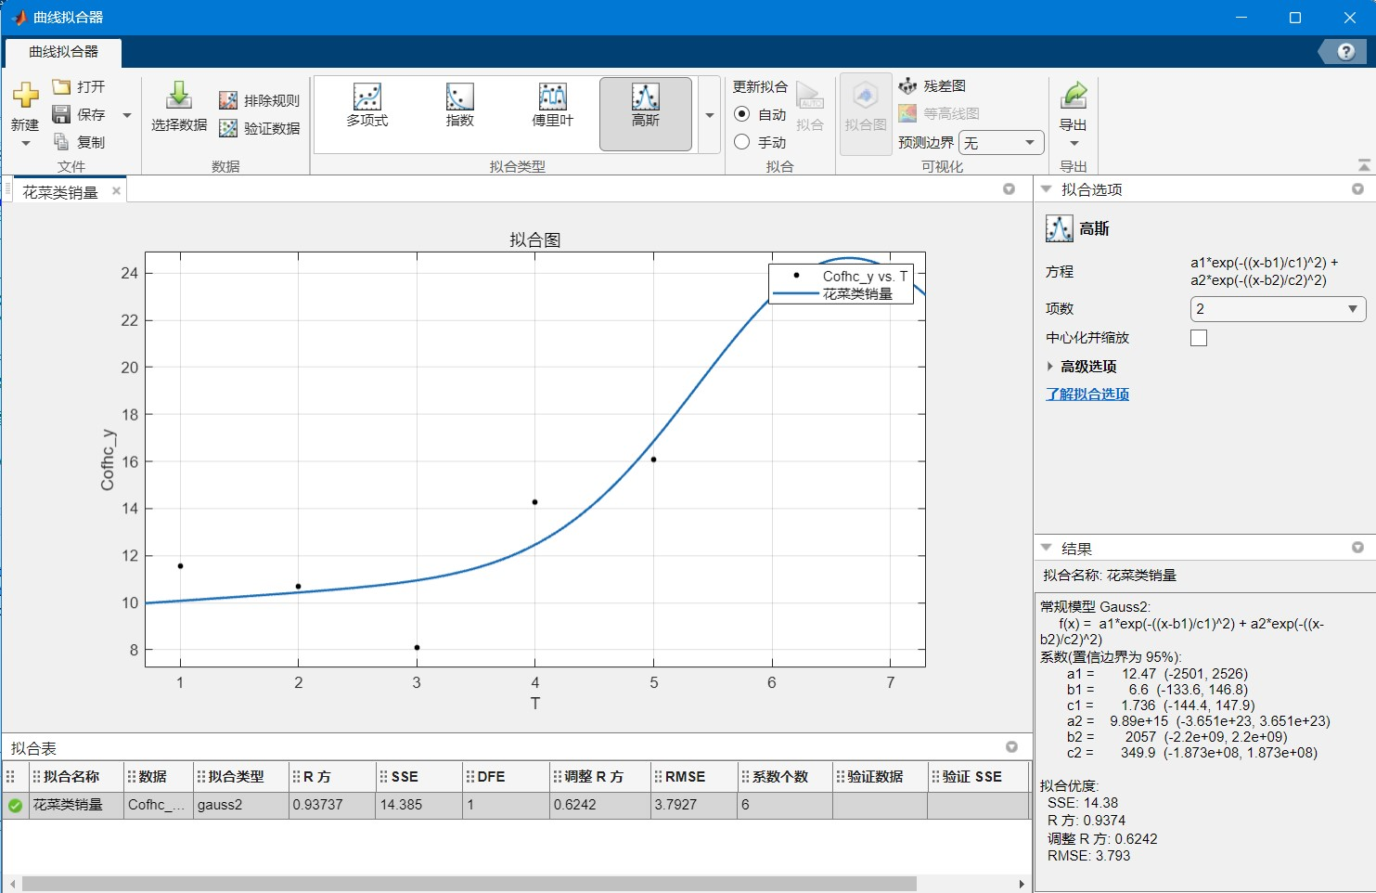
花菜类
每日补货量依次为：19.23 千克，15.04 千克，13.90 千克，14.10 千克，14.60 千克，15.10 千 克，15.60 千克； 每日平均定价依次为：13.27 元/千克，12.22 元/千克，12.41 元/千克，12.36 元/千克，12.25 元/千克，12.23 元/千克，12.27 元/千克。在这样的补货量决策和定价决策下收益最大。
x:销量 y:成本加成定价
x:销量 y:成本加成定价
t:时间 y:销量

Slide 19
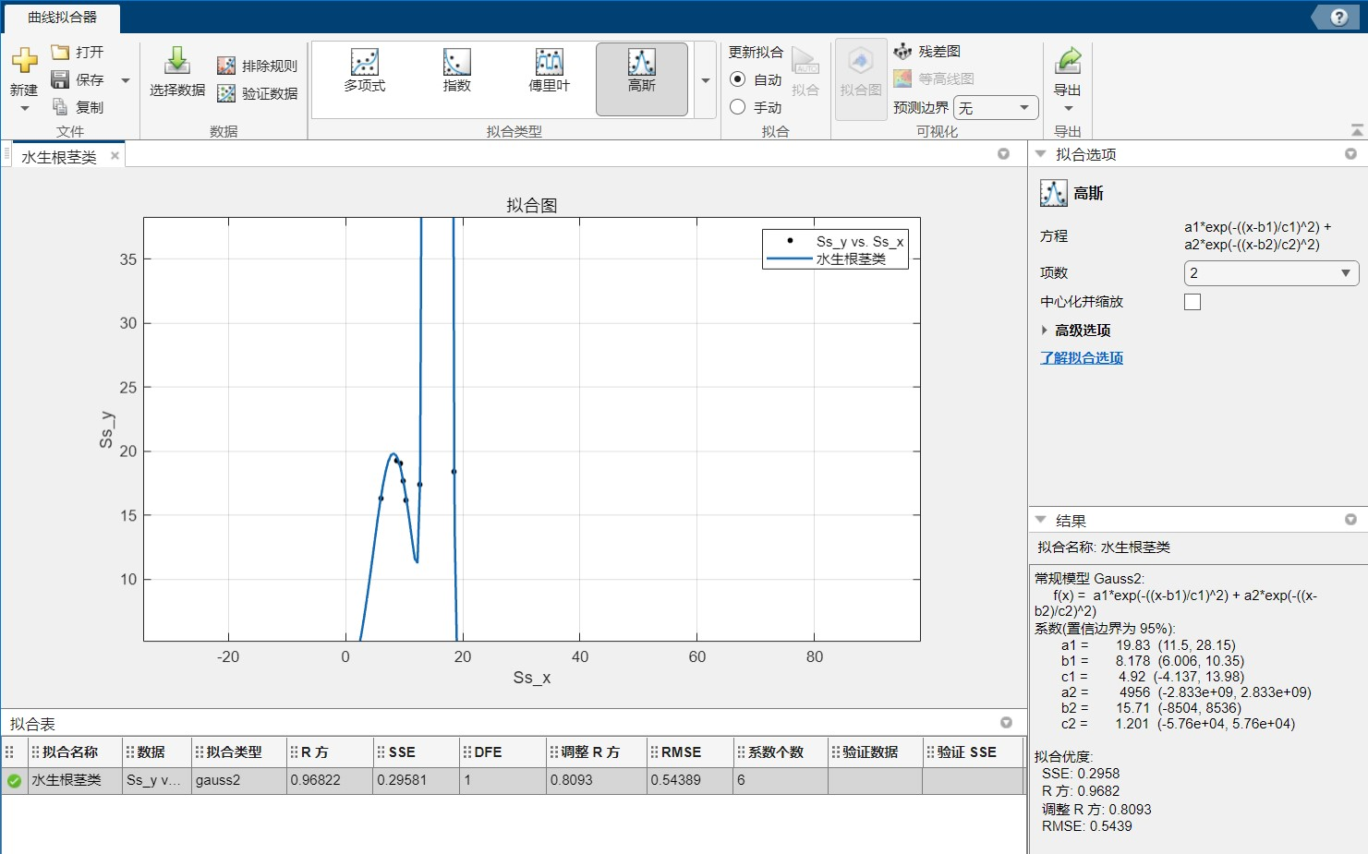
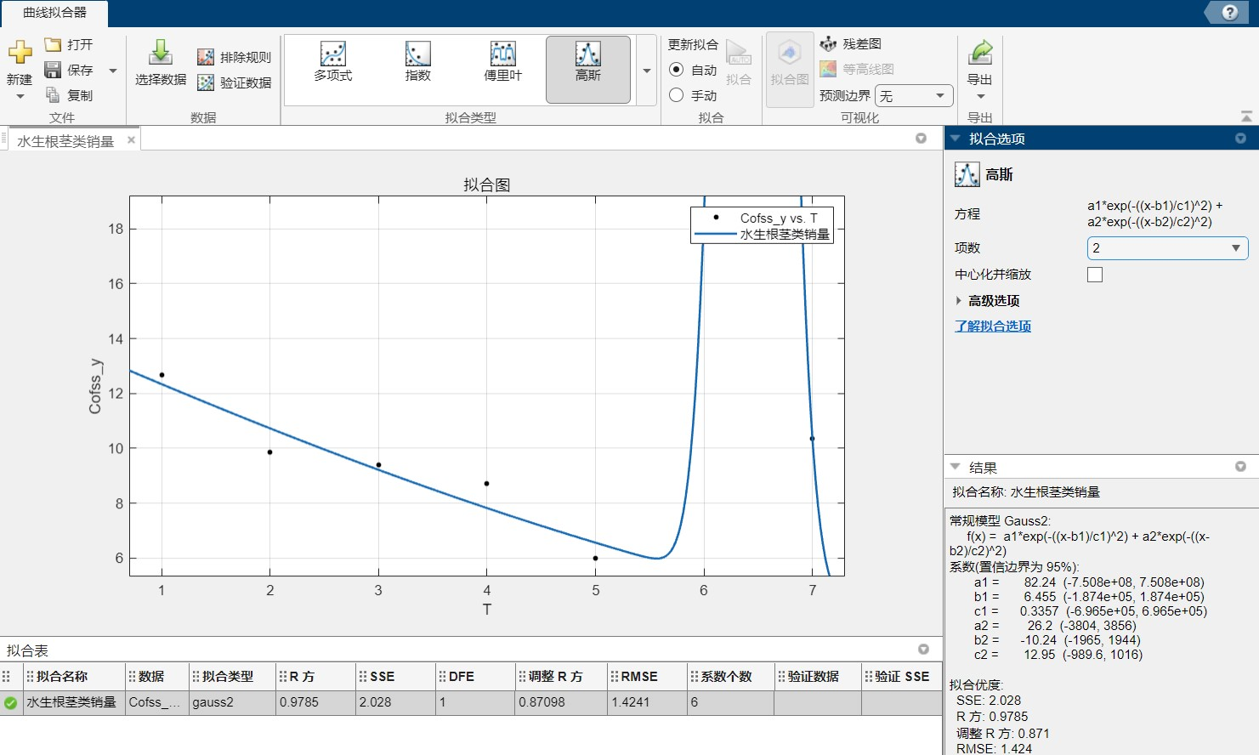
水生根茎类
每日补货量应依次为：3.61 千克，2.88 千克，2.28 千克，1.78 千克，1.37 千克，1.05 千克， 0.79 千克； 每日平均定价依次为：8.37 元/千克，6.24 元/千克，4.73 元/千克，3.65 元/千克，2.92 元/千 克，2.43 元/千克，2.08 元/千克。 在这样的补货量决策和定价决策下收益最大。
x:销量 y:成本加成定价
t:时间 y:销量

Slide 20
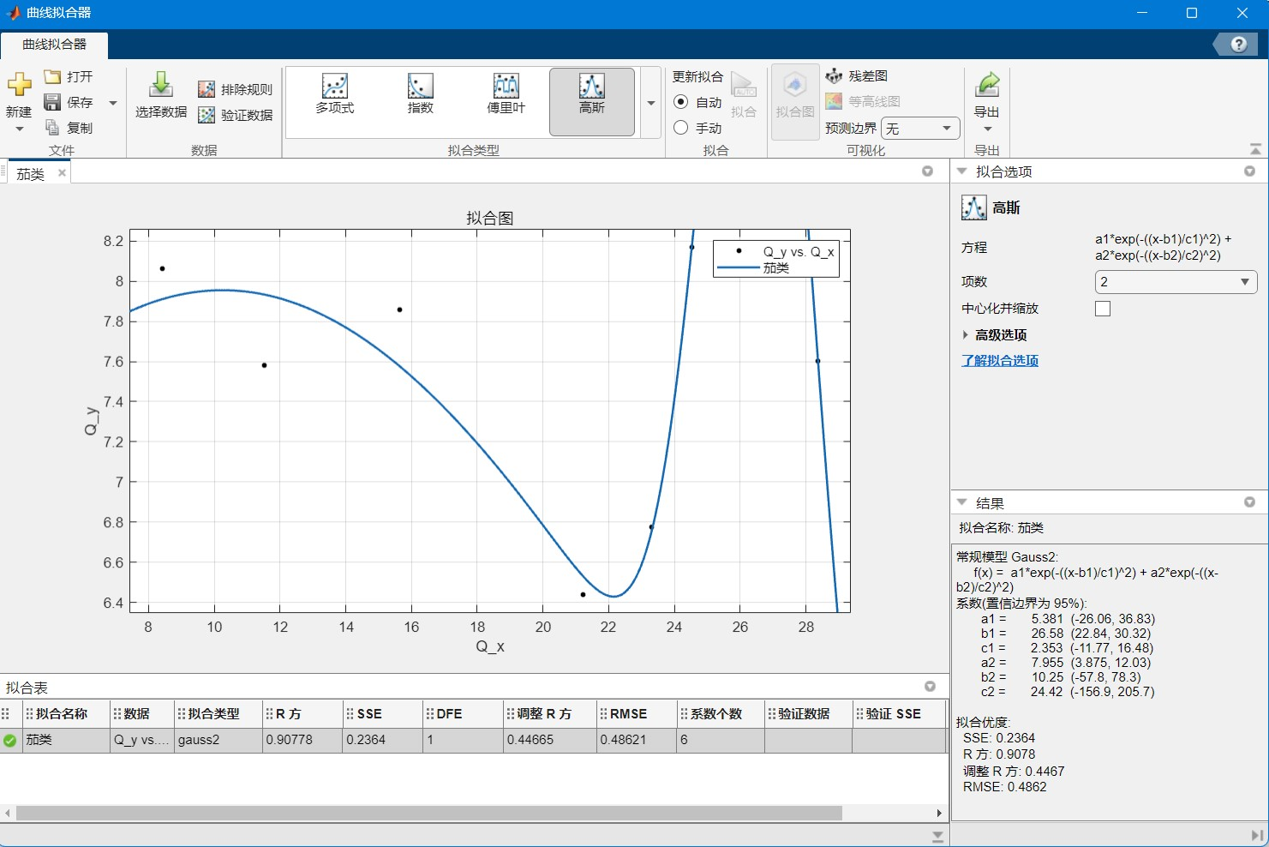
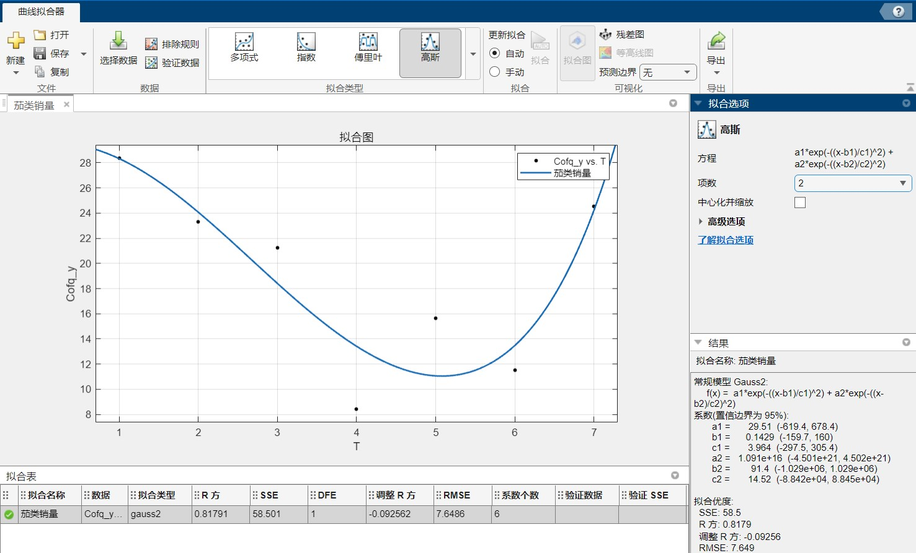
茄类
每日补货量应依次为：50.52 千克，110 千克，239.6 千克，515 千克，1300 千克，2760 千克， 5400 千克；每日平均定价依次为：0.38 元/千克，3.8 X 10-7元/千克，0 元/千克，0 元/千克，0 元/千克， 0 元/千克，0 元/千克。 分析如上数据可得，未来 7 天内的平均定价均无限接近于 0 元/千克，且大致符合历史数据中茄 类商品在每年该时段均亏损的现实状况，因此，建议未来 7 天不再出售茄类商品，从而使收益最大 化。
x:销量 y:成本加成定价
t:时间 y:销量

Slide 21
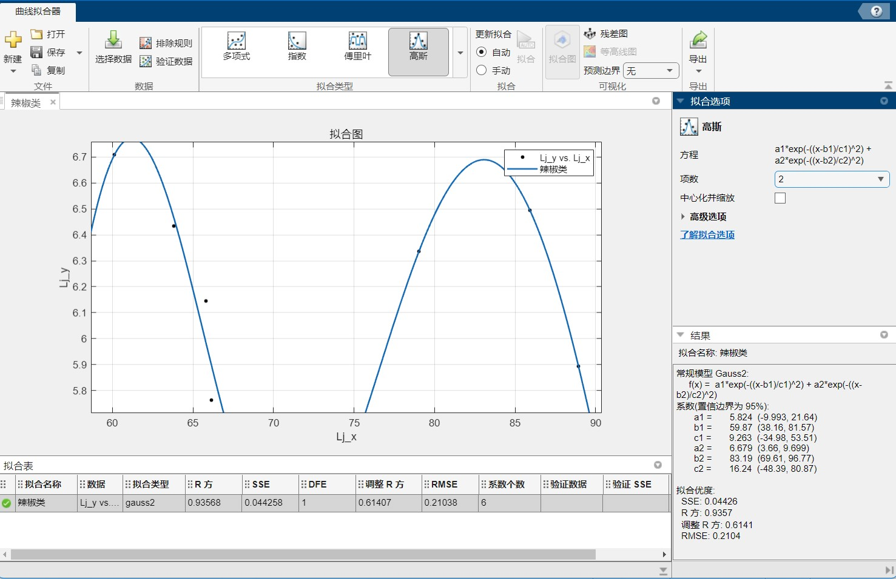
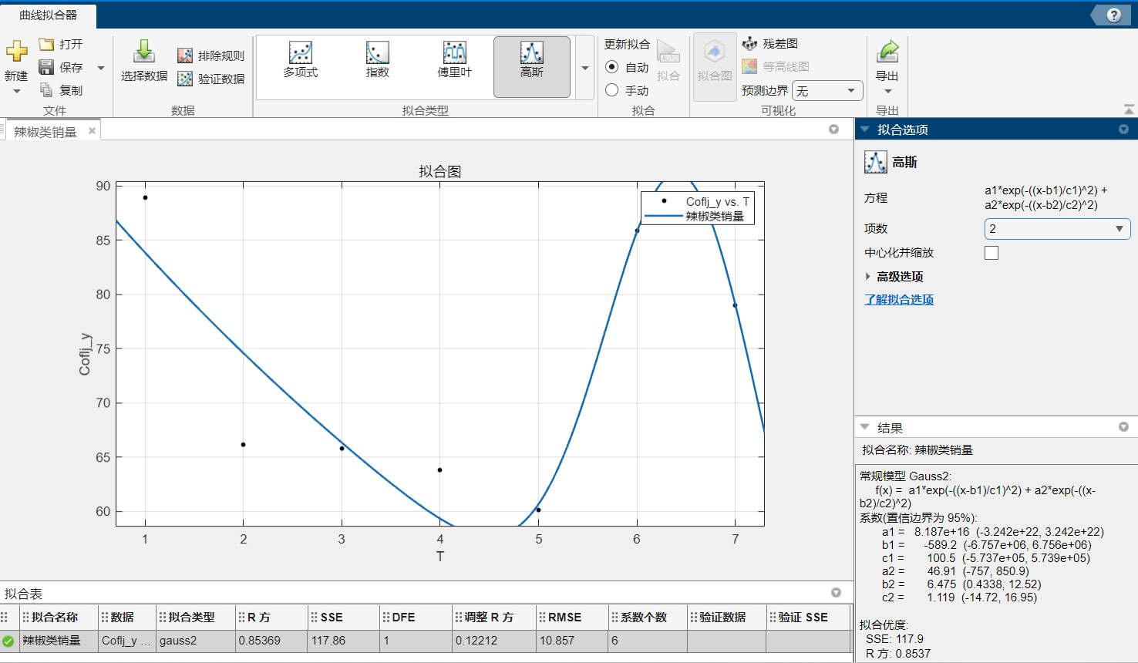
辣椒类
每日补货量为 44.1 千克，32.97 千克，29.07 千克，25.80 千克，22.86 千克，20.31 千克，18.03 千克； 每日平均定价应为：0.38 元/千克，0.0017 元/千克，0.00019 元/千克，0 元/千克，0 元/千克， 0 元/千克，0 元/千克。 分析如上数据可得，未来 7 天内的平均定价均无限接近于 0 元/千克，且大致符合历史数据中辣椒类商品在每年该时段均亏损的现实状况，因此，建议未来 7 天不再出售辣椒商品，从而使收益最大化。
x:销量 y:成本加成定价
t:时间 y:销量

Slide 22
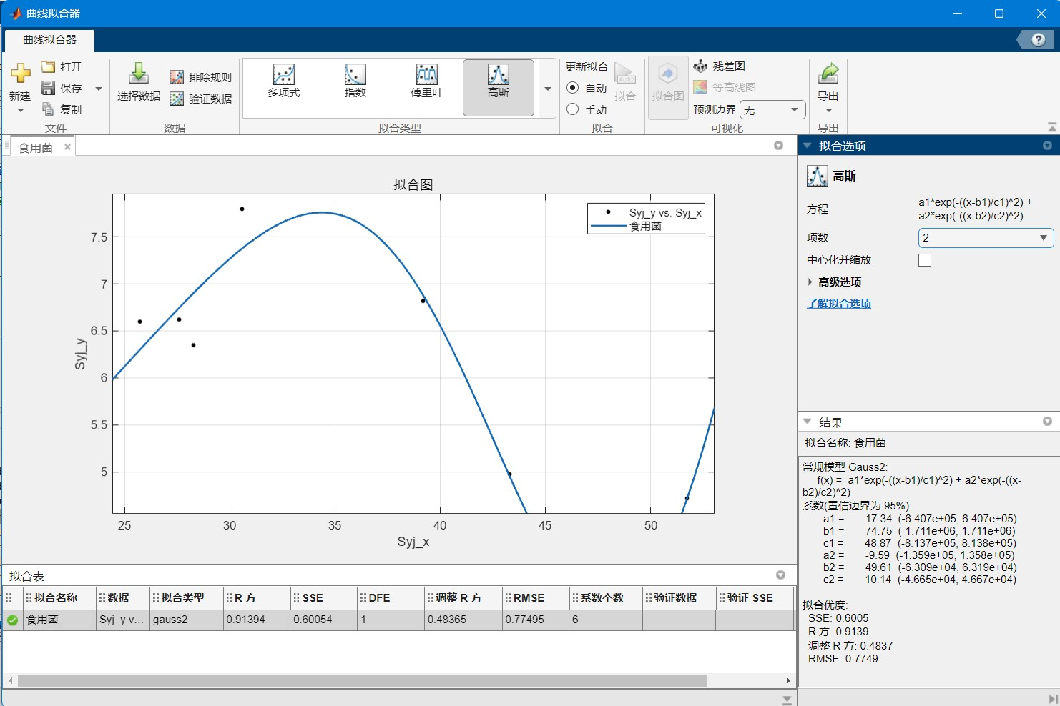
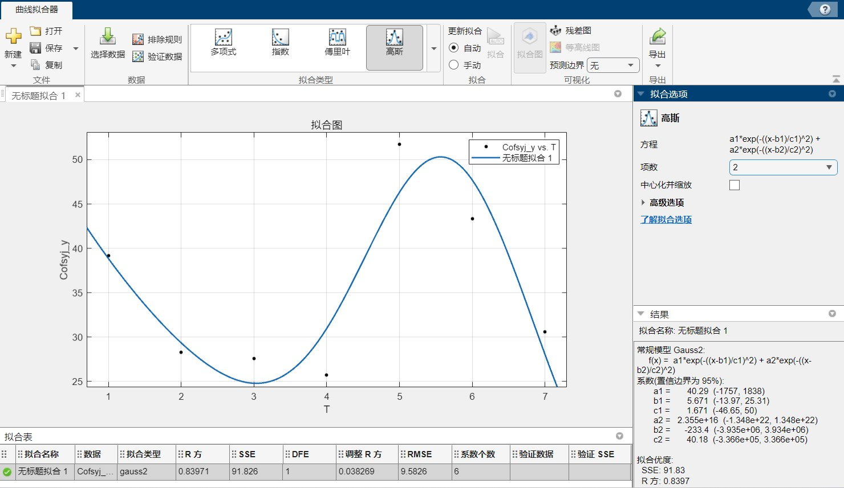
食用菌
每日补货量应为：10.57 千克，4.45 千克，2.76 千克，2.00 千克，1.48 千克，1.09 千克，0.80 千克； 每日平均定价应为：3.08 元/千克，2.19 元/千克，1.97 元/千克，1.89 元/千克，1.80 元/千 克，1.76 元/千克，1.75 元/千克。 在这样的补货量决策和定价决策下收益最大。
x:销量 y:成本加成定价
x:销量 y:成本加成定价
t:时间 y:销量

Slide 23
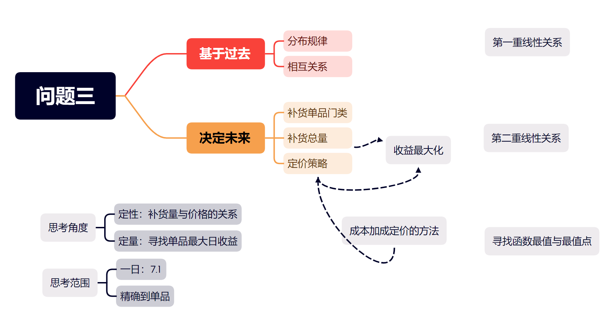
问题三

Slide 24
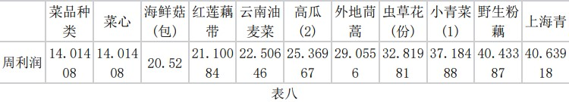
基于周销量的筛选定性分析
经过数据处理后，6月24-30日中可售品种一共有 48 种。
对这 48 种蔬菜进行一次简单的定性分析来筛选出将要在 7 月 1 日上架的商品种类。（以 6 月 24-30 日的销售情况来大致预测 7 月 1 日的销售情况。）
找到了6月24日-6月30日的负收益蔬菜品种，符合这种条件的蔬菜一共有8种，通过这次筛选后本文还剩下40种蔬菜。
寻找6月24日-6月30日中销量极低的品种，筛选条件为周销量小于 2kg。忽略销量极其低的此类三个单品，剩下37个单品。
之后，论文采用反向筛选的方法，在求和后筛选出 6 月 24 日-6 月 30 日收益最小的 10 种蔬菜， 将其视为待定出售状态的蔬菜，而另外 27 种蔬菜都成为本文的上架商品。以下是论文分析后得到的待定出售状态的蔬菜种类。

Slide 25
多重回归分析
寻找成本加成定价与日销量的线性拟合关系
为了更好地进行蔬菜种类的选择，本文利用 2023 年 6 月 1 日-6 月 30 日的数据，找到这收益最小10种蔬菜的成本加成定价与日销量的线性拟合关系。线性拟合关系的函数形式 为： y=ax+b
寻找单品日收益与单品日销量的二次函数拟合关系
接下来，单品日收益的公式为：
单品日利润=单品日销量*（销售单价-批发价）
此式的函数形式为：
W=x*(y-m)
化简得：
W=ax^2 +(b-m)x
由其形式可知，单品日收益与单品日销量呈二次函数关系。接下来，本文需要将自变量控制在 一定的范围，除了题目要求的 2.5kg 外，本文还认为该单品的最大范围不得高于前一周的最大销售量，以符合货架上蔬菜类商品摆放的现实情况。通过限制陈列量范围为[2.5,前一周最大销量]

Slide 26
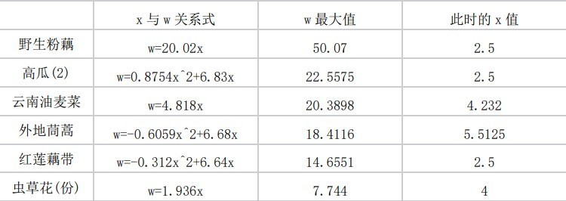
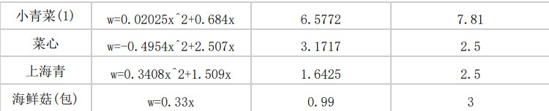
单品日利润与补货量
本文可以找到此区间内的函数因变量(W)最大值与对应的自变量(x)值，公式与对应值为：

Slide 27
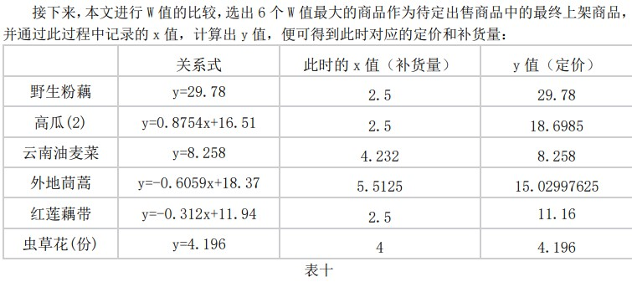
代售商品→最终上架商品
（10个代售商品选前6个收益大的）

Slide 28
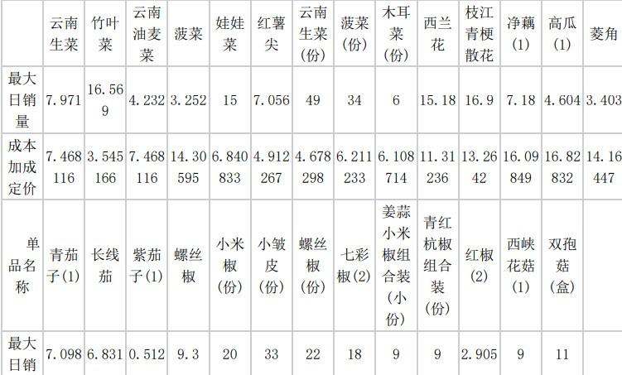
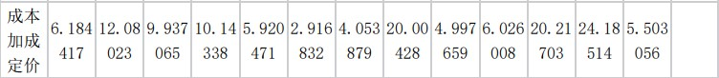
27 种上架商品的补货与定价策略
首先，本文立足于商超的角度，对此 27 种上架商品主要采取渗透定价策略，利于商品的联合销售，从而实现利益最大化。同时这样的策略也更容易满足最小陈列量大于 2.5kg 的前提。
在理想情况下，最大日销量等于本文在 7 月 1 日的补货量。因此，本文的补货量等于上方表格 的最大日销量。为了确保上架的商品销售率尽量高，本文将定价定为 6 月 24 日至 30 日的最小成本加成定价，以获得最高收益。

Slide 29
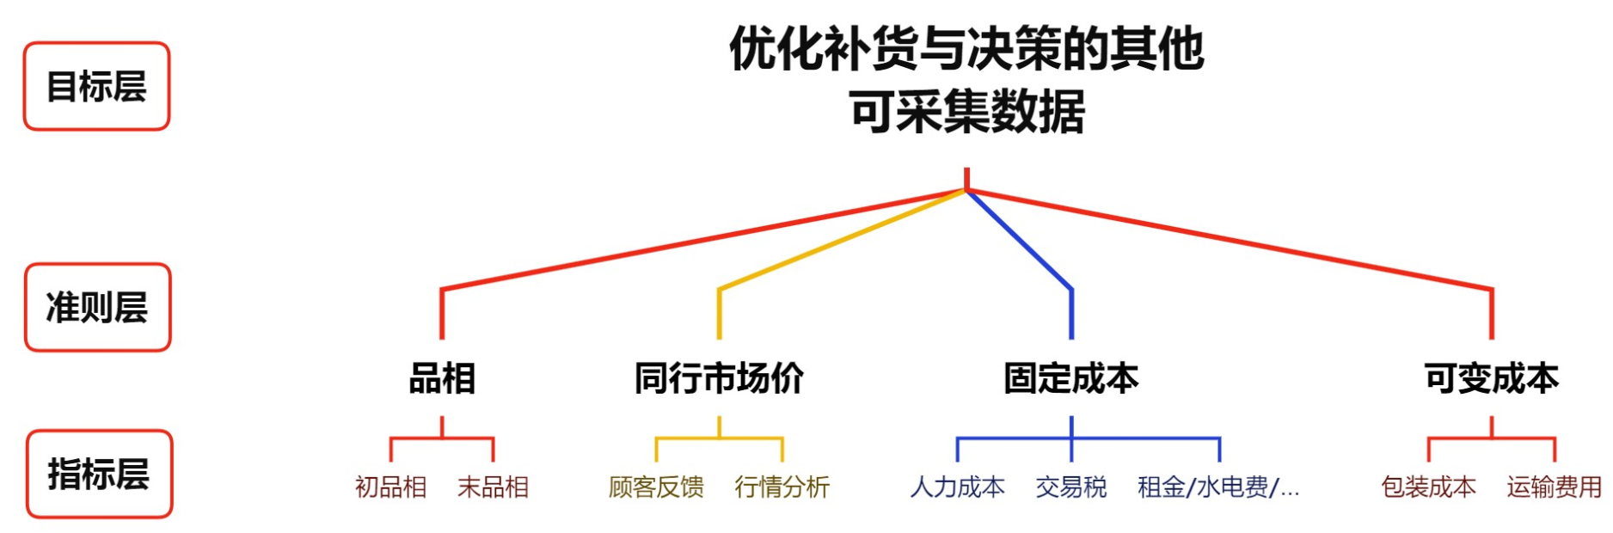
问题四

Slide 30
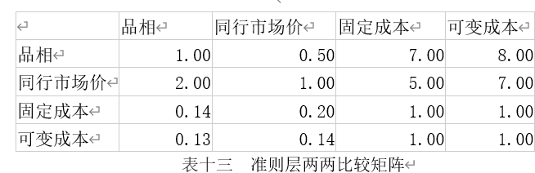
准则层两两比较矩阵
***本两两比较矩阵已通过一致性检验。

Slide 31
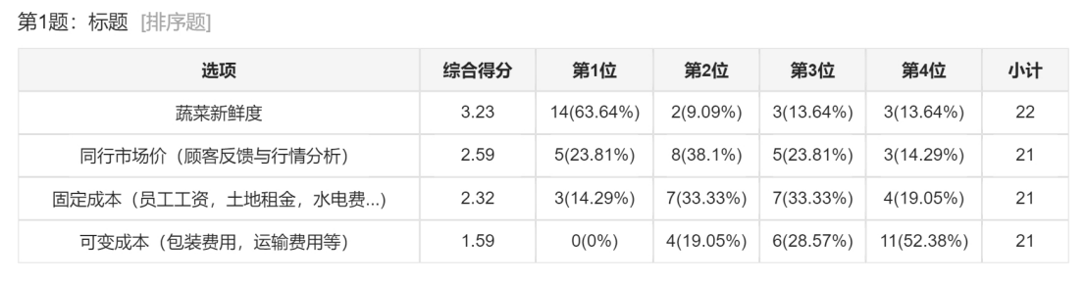
核验结果

Slide 32
模型优缺点
1.斯皮尔曼相关系数
优点：斯皮尔曼相关系数可以很好的处理非线性相关性，而其他如皮尔逊很难做到。
缺点：Rxy表达相关程度受显著性数据影响，一个Rxy接近于1的系数会因为显著值太大而无法说明双方相关性很显著。
2.高斯函数拟合
优点：因为 2023 年 6 月 24-30 日的销量与定价数据较少，而高斯拟合只需要较少数据就可以描述它的形状，并提高模型的准确度。 高斯拟合有利于发现异常值点，如辣椒类。有利于使收益最大化。
缺点：高斯函数的形状是固定不变的，如果本题实际处理的蔬菜销售量与定价的数据有长尾或偏态， 高斯函数不能很灵活地适应一些不符合高斯分布的数据。高斯拟合对于噪声或异常值比较敏感，可能会造成拟合结果不精确或不稳定。

Slide 33
模型优缺点
3.复合线性回归
优点：可以根据二次项系数大于0或小于0给出每个自变量对因变量的影响程度和方向，提高模型的可解释性.计算速度比高斯拟合快，不需要很复杂的算法，适用于本题所处理的大规模数据。
缺点：需要人工进行筛选，需要检验模型的线性假设。不能很好地拟合高度非线性或分段的数据，需要使用其他回归方法。
4.层次分析法
优点：而且层次分析法所需定量数据信息较少，结合了本文作者对问题的本质、要素和关系的理解，适用于探究开放性问题。
缺点：本次考虑的指标较少，且都不是优化决策的主要指标，容易产生两两比较重要性的误判。

Slide 34
感谢聆听，敬请提问!
Thanks for your listening!

